Slide 1
Designideen
ToDo App

Slide 2
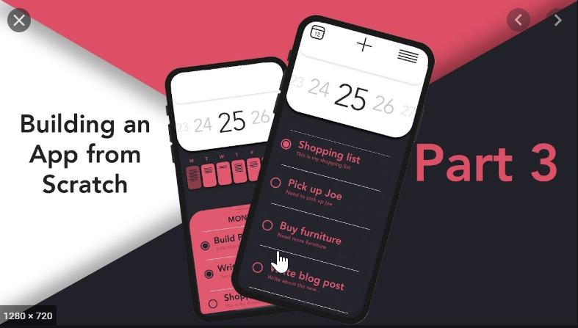

Slide 3
